Slide 1
О результатах НИР Академии в 2020 году Отчет проректора по НРИиМС

Slide 2
Сравнительный анализ публикационной активности профессорско-преподавательского состава СКГА за 2020 год
Год: | 2016 | 2017 | 2018 | 2019 | 2020
Всего публикаций | 390 | 525 | 625 | 826 | 512
из них:
Scopus / WoS | 6 | 11 | 14 | 38 | 13
ВАК | 80 | 102 | 184 | 277 | 196
РИНЦ (кроме ВАК) | 36 | 34 | 95 | 127 | 111
Патенты и свид-ва | 4 | 6 | 7 | 7 | 5
* Без сборников конф., не вошедших в Рейтинг

Slide 3
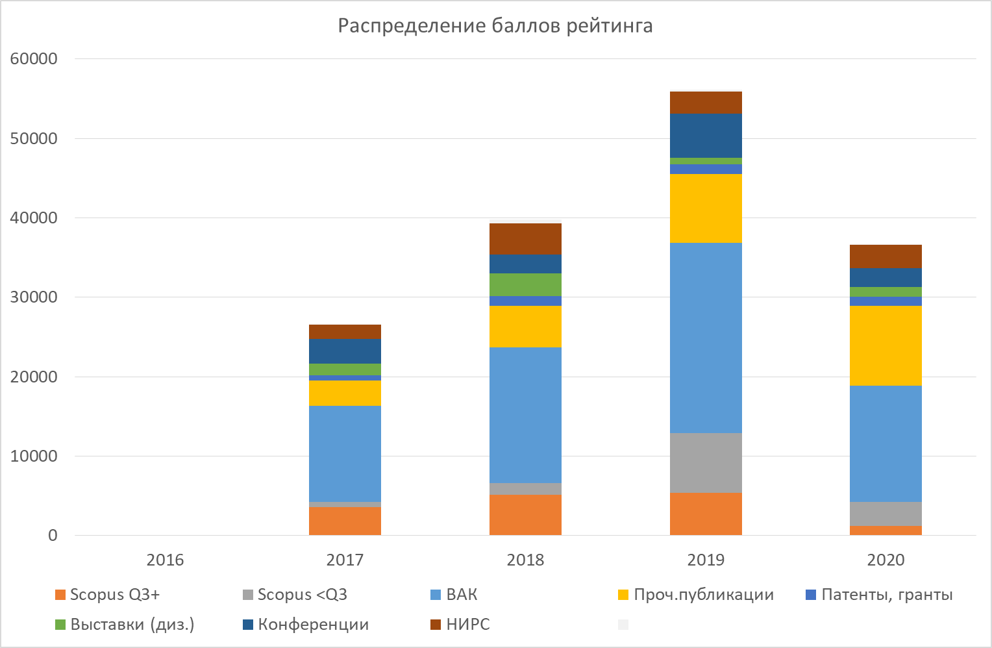
Научные публикации: баллы рейтинга

Slide 4
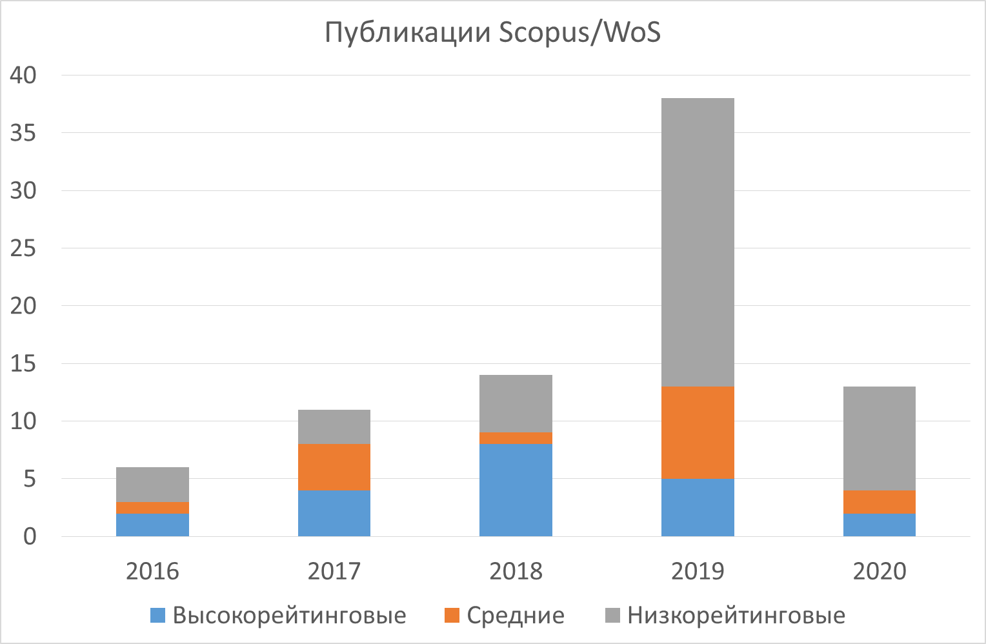
Научные публикации: качество Scopus

Slide 5
Сотрудники, имеющие высокорейтинговые публикации Web of Science или Scopus, опубликованные в 2020 г.
№ | Авторы статьи | Журнал
1. | Эдиев Д.М., … | Theoretical Population Biology
2. | Котелевец С.М., Чех С.А. | Asian Pacific Journal of Cancer Prevention
3. | Погодаев В.А., …, Асланкукова М.М., Карданова И.М. | E3S Web of Conferences

Slide 6
Рейтинг журнала Scopus: как определить?
1. www.scopus.com/search/
2. www.scimagojr.com/journalrank.php
3. Мусорный список: https://beallslist.net/

Slide 7
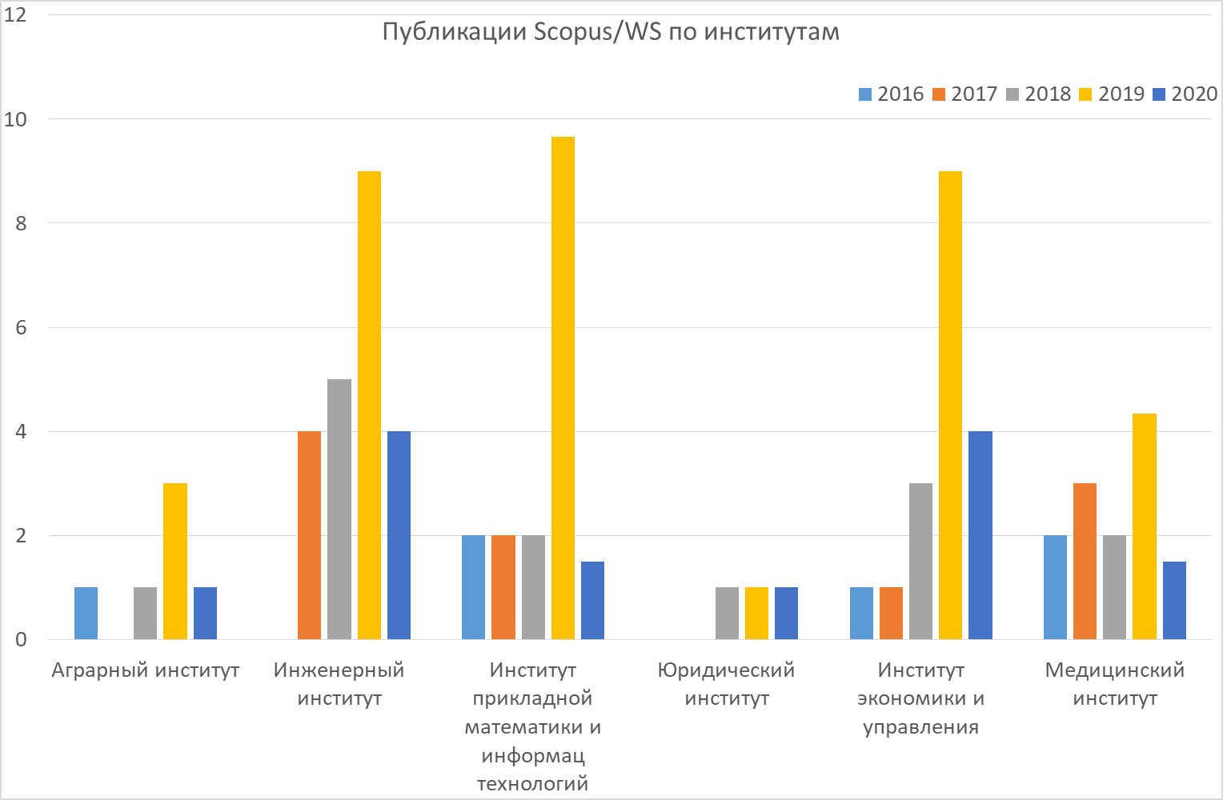
Публикации СКОПУС по институтам в 2016-2020 гг.

Slide 8
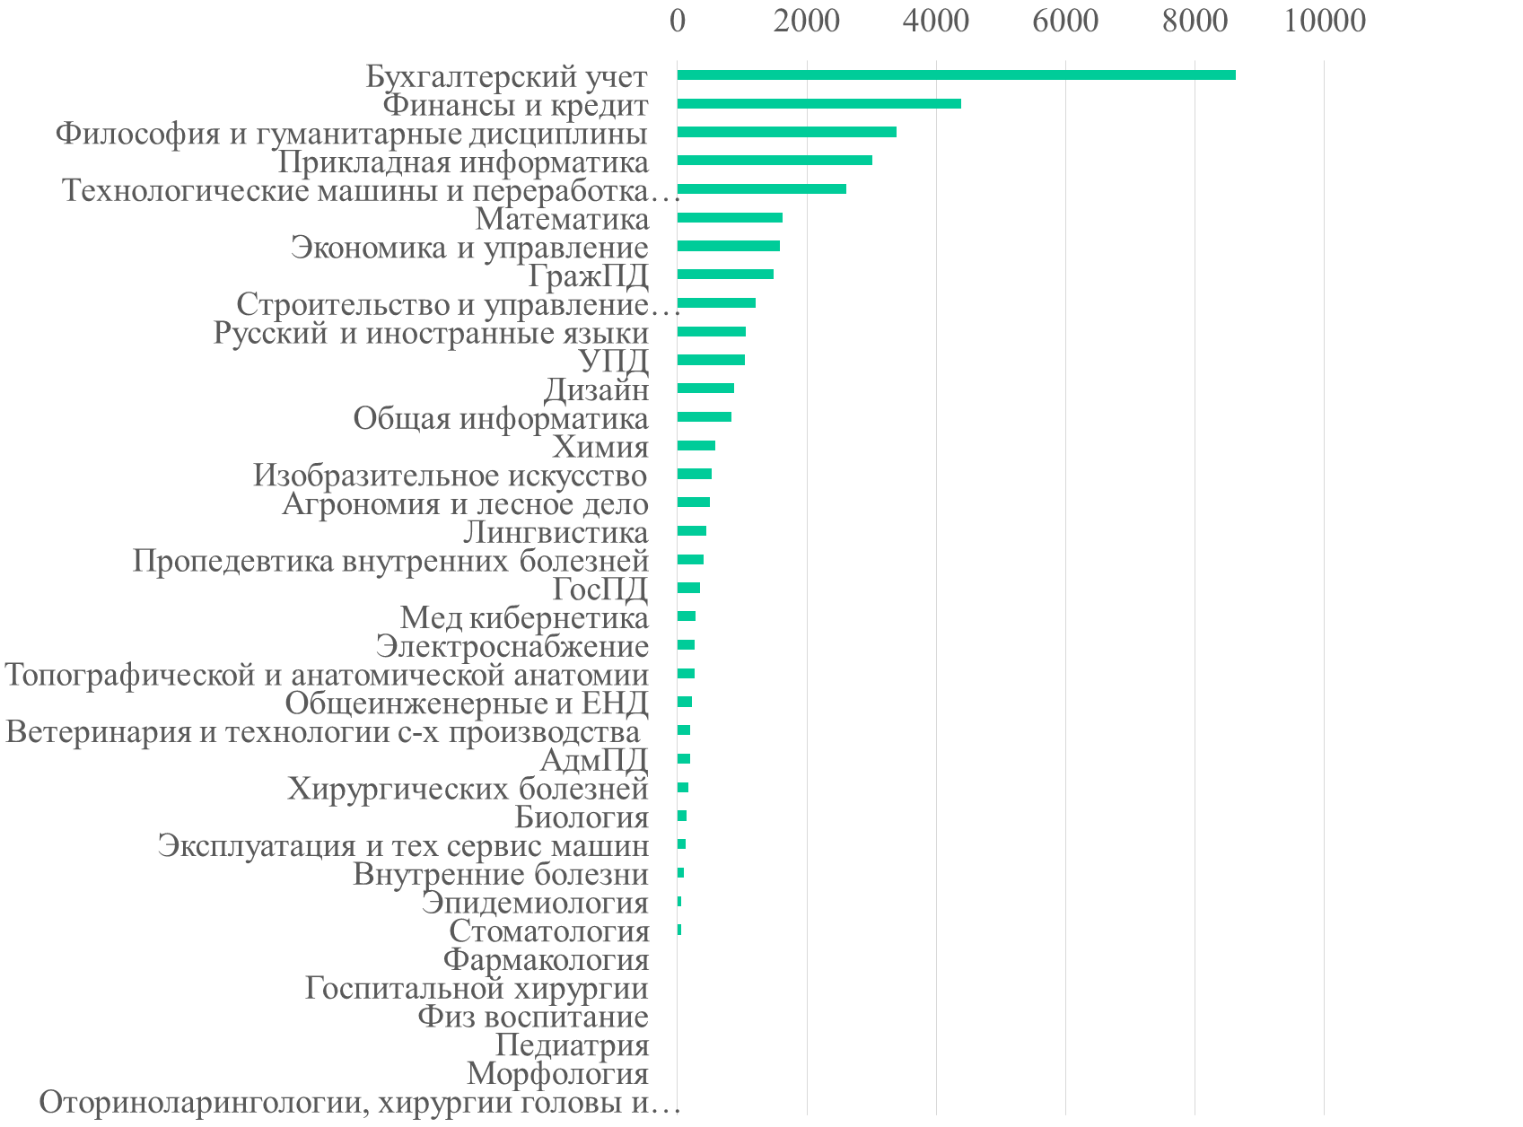
Рейтинг кафедр по баллам за НИД в 2020 г.

Slide 9
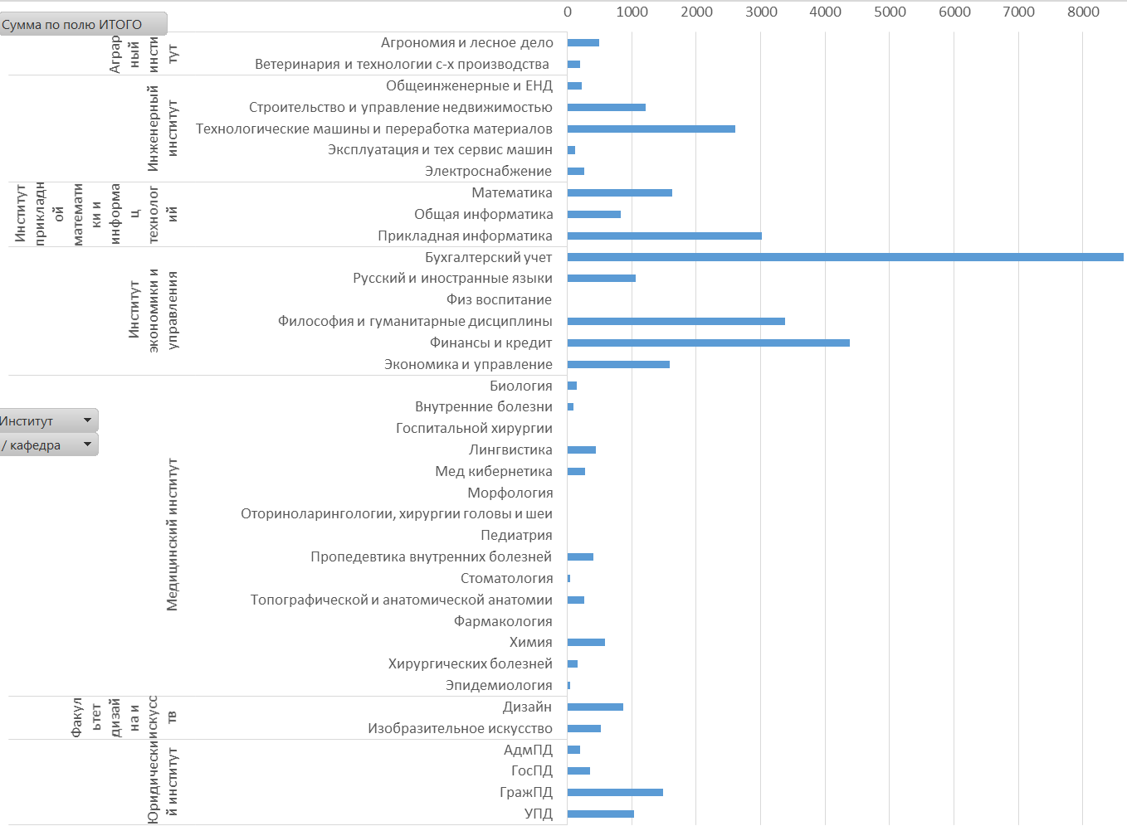
Рейтинг кафедр по баллам за НИД в 2020 г.

Slide 10
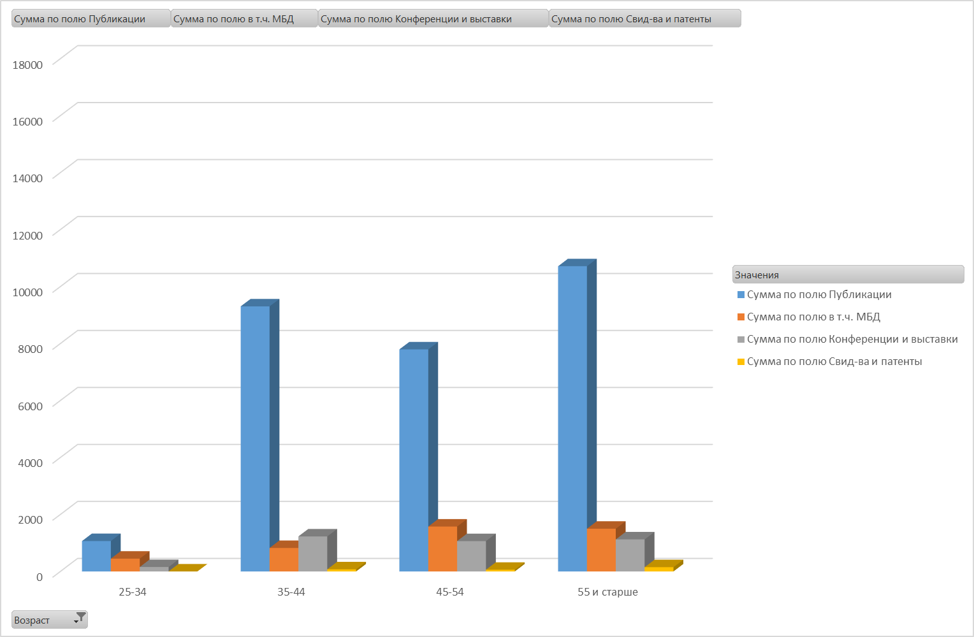
Публикационная активность ППС по возрасту (баллы)

Slide 11
Патенты на изобретения и полезные модели за 2020 г.
НПР | Название | Данные патента
Боташев А.Ю. | Устройство для листовой газовой штамповки | Патент на полезную модель № 198162
Узденов М.Б. | Схема оптимизации фитококтейльной композиции мультимодального действия у животных с экспериментальным раком желудка. | Патент на промышленный образец № 120860
Узденов М.А. | Увеличительная пластика внутипочечной лоханки | Патент на изобретение № 2728942

Slide 12
Анализ деятельности факультета Дизайна и искусств
Показатель | 2018 | 2019 | 2020
Дипломы и грамоты за участие в выставках | 97 | 42 | 55
из них международные: | 21 | 28 | 47
Участие в выставках со студентами | 109 | 57 | 46
на международных | 90 | 10 | 46
БАЛЛОВ по НИД | 3 073 | 993 | 1400

Slide 13
Грантовая активность НПР СКГА в 2020 году
Реализуемые в 2020 году проекты на базе академии
 | Руководитель проекта | №, название проекта | Объем финансирования в 2020 г. | Источник финансирования
1. | Эдиев Д.М. | № 18-01-00289 «Математические модели и методы устранения искажений показателей смертности и продолжительности жизни престарелого населения» | 700 000 руб. | РФФИ
2. | Эдиев Д.М. (Аспиранты) | № 19-31-90102 «Разработка математических моделей, методов и программного обеспечения монотонной сплайн-интерполяции демографических показателей с нелокальными условиями гладкости интерполяционного сплайна» | 400 000 руб. | РФФИ
3. | Тамбиева Д. А. (Аспиранты) | № 20-37-90102 «Методы нелинейной динамики в анализе негативного воздействия выпадения обильных осадков и последствий активного таяния снегов в горах на гидрологическую обстановку в весенне-летний период (на материалах Карачаево-Черкесской Республики)» | 700 000 руб. | РФФИ

Slide 14
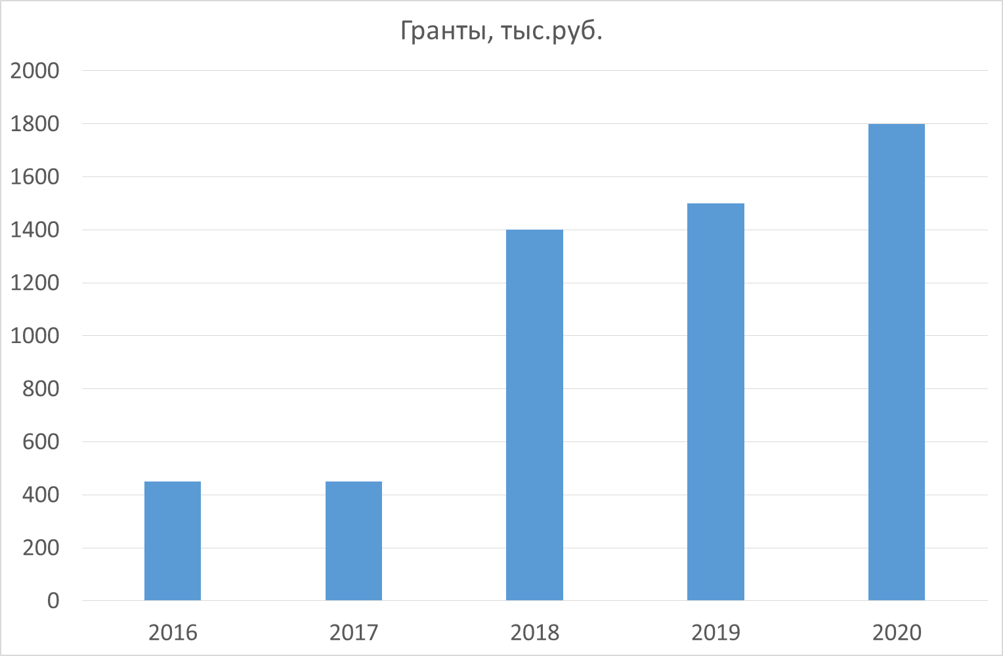
Грантовая активность НПР СКГА

Slide 15
О ситуации с конкурсом «а» РФФИ
Конкурс 2020 года (на 2021 год) не проводился
Конкурс 2021 года (на 2022 год) отменен, но будет заменен конкурсом РНФ!
Для успешного участия в конкурсах на гранты, особенно от РНФ, нужно активно работать над научным заделом (SCOPUS + гранты + патенты/свидетельства)

Slide 16
ГОСЗАДАНИЕ
НА ПРОВЕДЕНИЕ НИР
В 2020 году были сформированы проекты тематик научных исследований на 2021-2025 гг.
Фундаментальные исследования: 4 проекта (Айбазова М.Ю., Темрезов М.Б., Узденов М.Б., Эдиев Д.М.)
Прикладные исследования: 2 проекта (Байрамуков Р.А., Малсугенов Р.С.)
56,4 млн./год, ок. 9,4 млн. на проект.
Заявки находятся на экспертизе в РАН.
Если мы хотим претендовать на госзадание, Академии следует восстановить и нарастить публикации SCOPUS (+ гранты + патенты/свидетельства)

Slide 17
Конференция СКГА 2020
 | 2018 | 2019 | 2020
Докладов | 74 | 179 | 65
Представленных регионов | 10 | 33 | 11
Размещение в РИНЦ | нет | да | да
Мероприятия в рамках сотрудничества с МФТИ
Семинар и Форум в рамках разработки Программы развития (ок. 300 участников, 30 регионов)
Научный семинар (совм. с МГУ им. М.В. Ломоносова)
Серия научно-популярных лекций, Договор с ТРК Архыз24
Проект по оснащению Института ОО и подразделений Академии (Миннауки)

Slide 18
Аспирантура
Код направл. | Наименование направления подготовки | Профиль | Контин-гент | Научный руководитель
09.06.01 | Информатика и вычислительная техника | Математическое моделирование, численные методы и комплексы программ | 8 | Кочкаров А.М. Эдиев Д.М. Тамбиева Д.А.
15.06.01 | Машиностроение | Технологии и машины обработки давлением | 1 | Боташев А.Ю.
31.06.01 | Клиническая медицина | Внутренние болезни | 6 | Котелевец С.М. Хапаев Б.А.
31.06.01 | Клиническая медицина | Хирургия | 5 | Татршаов М.Х. Темрезов М.Б.
31.06.01 | Клиническая медицина | Болезни уха, горла и носа | 1 | Гюсан А.О.
31.06.01 | Клиническая медицина | Урология | 1 | Узденов М.А.
37.06.01 | Психологические науки | Социальная психология | 11 | Накохова Р.Р.
38.06.01 | Экономика | Экономика и управление народным хозяйством | 13 | Теунаев Д.М. Топсахалова Ф.М.-Г. Киселева Н.Н. Шардан С.К.
38.06.01 | Экономика | Математические и инструментальные методы экономики | 2 | Тамбиева Д.А.
41.06.01 | Политически науки и регионоведение | Политические институты, процессы и технологии | 4 | Кузина С.И.
 |  | ВСЕГО | 52

Slide 19
Выпуск аспирантов в 2020 году с выдачей диплома об окончании аспирантуры
№ п/п | Код и наименование направления подготовки | Направленность | Количество выпускн. | Из них с представл. в дисс. совет
1. | 08.06.01 Техника и технология строительства | Строительные конструкции, здания и сооружения | 1 | -
2. | 31.06.01 Клиническая медицина | Болезни уха, горла и носа | 1 | -
3. | 31.06.01 Клиническая медицина | Хирургия | 2 | -
4. | 38.06.01 Экономика | Экономика и управление народным хозяйством | 1 | -
5. | 37.06.01 Психологические науки | Социальная психология | 1 | 1
 | Всего |  | 6 | 1
Представлено в диссовет или защищено из выпусков прошлых лет: |  |  |  | 4

Slide 20
Защиты диссертаций в 2020 г.
 | Аспирант | Научный руководитель | Диссертационный совет | Дата защиты
1. | Боташев Р.Н. | Д.м.н., доцент Темрезов М.Б. | Диссертационный совет при ФГБОУ ВО «Кабардино-Балкарском государственном университете им. Х.М.Бербекова» | 26.12.2020 г.
2. | Власенко О.В. | Д.пс.н., профессор Накохова Р.Р. | Диссертационный совет при ФГБОУ ВО «Чеченский государственный университет» | 15.06.2020г.

Slide 21
Количество научных статей, опубликованных аспирантами в 2020 г.
 | Направление | Статьи Scopus | Статьи ВАК | РИНЦ | Конфер.
09.06.01 | Информатика и вычислительная техника |  | 1 | 2
15.06.01 | Машиностроение
31.06.01 | Клиническая медицина: Внутренние болезни |  |  |  | 2
31.06.01 | Клиническая медицина: Болезни уха, горла и носа
31.06.01 | Клиническая медицина: Хирургия |  | 3
31.06.01 | Клиническая медицина: Урология |  | 1 | 3 | 1
37.06.01 | Психологические науки |  | 10 |  | 11
38.06.01 | Экономика: Экономика и управление народным хозяйством |  | 4 | 2
38.06.01 | Экономика: Математические и инструментальные методы экономики |  | 2 | 12
41.06.01 | Политические науки и регионоведение |  |  | 6 | 2
 | Итого | - | 22 | 25 | 15

Slide 22
Сведения о научно-исследовательских проектах, выполненных с участием аспирантов
Научный руководитель | Наименование проекта | Сумма финанси-рования
Руководитель Эдиев Д.М. Аспирант Эркенов Х.А. | РФФИ №18-01-00289 «Математические модели и методы устранения искажений показателей смертности и продолжительности жизни престарелого населения» | 700 000 руб.
Руководитель Эдиев Д.М. Аспирант Эркенов Х.А. | РФФИ №19-31-90102 «Разработка математических моделей, методов и программного обеспечения монотонной сплайн-интерполяции демографических показателей с нелокальными условиями гладкости интерполяционного сплайна» | 400 000 руб.
Руководитель Тамбиева Д.А. Аспирант Эркенова М.У. | РФФИ №20-37-90102 «Методы нелинейной динамики в анализе негативного воздействия выпадения обильных осадков и последствий активного таяния снегов в горах на гидрологическую обстановку в весенне-летний период (на материалах Карачаево-Черкесской Республики)» | 700 000 руб.

Slide 23
Патенты на изобретения и полезные модели, полученные аспирантами
Руководитель, аспирант | Название | Данные патента
Узденов М.А. Узденов А.М. | Увеличительная пластика лоханки внутрипочечного типа | Патент на изобретение 02.08.2020

Slide 24
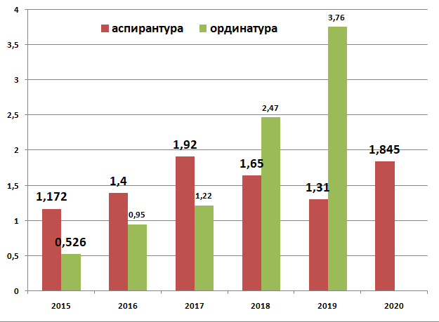
Доходы Академии по аспирантуре и ординатуре 2015-2020 гг. (млн. руб.)

Slide 25
Деятельность научного общества молодых ученых и студентов СКГА в 2020 году
Итоговая VI студенческая научно-практическая конференция «Современная наука глазами студентов» (в рамках проведения комплекса ежегодных научных мероприятий «Дни науки СКГА - 2020», при поддержке Научного общества молодых ученых и студентов) - 9-10 июня 2020 г.
Проведена Итоговая студенческая научная конференция для первых курсов «Мои первые шаги в науке» в рамках комплекса научных мероприятий для студентов первых курсов «Шаг в науку» - 12 ноября 2020 г.
Представители НОМУС СКГА принимали активное участие в организации и проведении других научно-практических мероприятий академии.

Slide 26
Сравнительный анализ результативности НИРС
№ | Виды публикаций | 2018 | 2019 | 2020
1. | Доклады на научных конференциях, семинарах и т.п., всех уровней, всего, из них: | 310 | 273 | 223
 | международных, всероссийских, региональных | 218 | 182 | 153
2. | Экспонаты, представленные на выставках с участием студентов, всего, из них: | 786 | 418 | 149
 | международных, всероссийских, региональных | 786 | 344 | 75
3. | Научные публикации, всего, из них: | 117 | 159 | 38
 | изданные за рубежом | 1 | 1 | 1
 | без соавторов – работников вуза | 62 | 116 | 37
4. | Работы, поданные на конкурсы на лучшую студенческую работу | 71 | 54 | 24
5. | Медали, дипломы, грамоты, премии и т.п., полученные на конкурсах на лучшую научную работу и на выставках | 102 | 32 | 80

Slide 27
План мероприятий по стимулированию НИР в 2021 г.
Внести изменения в Положение о рейтинговой оценке с целью повышения качества публикаций НПР СКГА. Ответственные – Д.М. Эдиев, М.Ю. Айбазова, Т.С. Шмелькова. Срок – май 2021 г.
Разработать дополнительные меры по стимулированию публикационной активности НПР и аспирантов СКГА. Ответственные – Д.М. Эдиев, М.Ю. Айбазова, Т.С. Шмелькова, Хубиева Б.Д. Срок – май 2021 г.
Провести разъяснительную работу среди НПР Академии по участию в конкурсах Российского Научного Фонда (РНФ). Ответственные – М.Ю. Айбазова, Т.С. Шмелькова. Срок – май 2021 г.
Провести работу по организации и координированию мероприятий СКГА в рамках Года науки и технологий. Ответственные – Д.М. Эдиев, М.Ю. Айбазова, Т.С. Шмелькова. Срок – декабрь 2021 г.

Slide 28
Спасибо за внимание!

